Slide 1
ITSC ครั้งที่ 10/2562 วาระที่ 4.1
ขออนุมัติจัดทำโครงการและอนุมัติงบประมาณ
Project: Agent Portal Ver 2
Project ID: 20180011
P Category: P4
Present By: ฝ่ายบริหารบุคคลตัวแทน

Slide 2
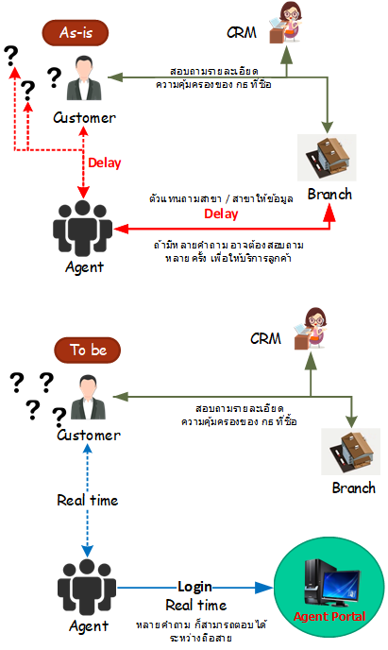
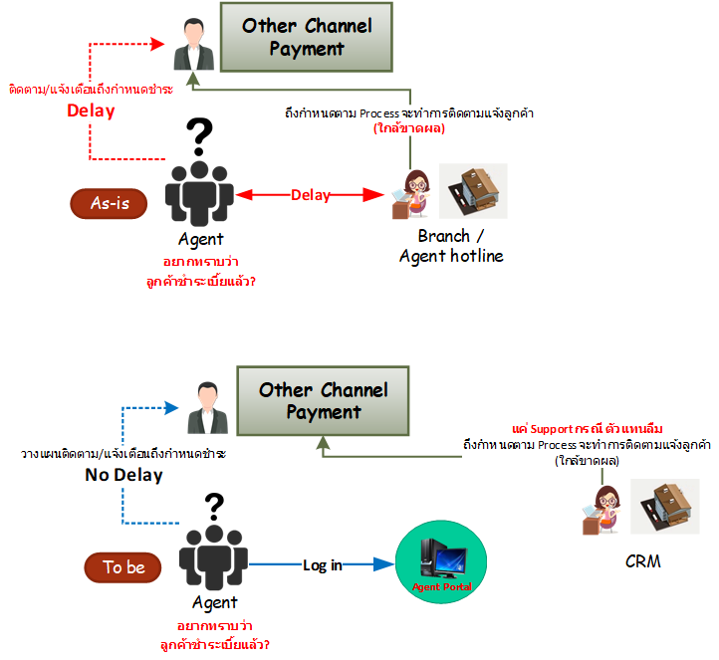
Agent Portal Ver 2 – Proposition Overview
(ให้สรุป High Level Business Process ลงหน้านี้และกรุณาแนบรายละเอียดขั้นตอนและ Business Role )
AS-IS Business Workflow
Why
What
How
When
Who
2

Slide 3
Agent Portal V.2 : Menu rearranged
เมื่อ Smart Sale Online ขึ้น Q1 2563
จะให้หน้า Profile (ใหม่) เป็นหน้า Default
Service Customer

Slide 4
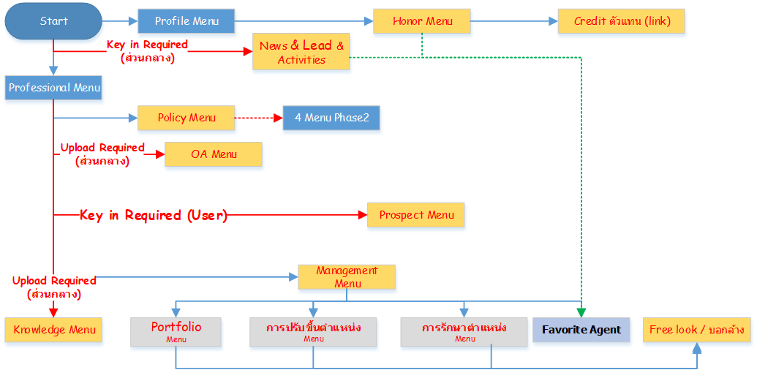
Agent Portal Ver 2 – Proposition Overview
(ให้สรุป High Level Business Process ลงหน้านี้และกรุณาแนบรายละเอียดขั้นตอนและ Business Role )
TO-BE Business Workflow
Why
What
How
When
Who
สีฟ้า คือ V.1 ที่พัฒนาแล้ว
สีเหลือง คือ V.2ที่นำเสนอ
สีเทา คือ ส่วนที่เกี่ยวข้องกับงานบริหารการเติบโตในอาชีพ
4

Slide 5
Agent Portal V.2 (phase 4)
Back
ข้อ 1-8
*** กล่องสีน้ำเงิน = Menu เก่า

Slide 6
Agent Portal V.2
ข้อ 9
FYC = 100,000
FYC = 40,000
FYC = 60,000
FYC = 40,000

Slide 7
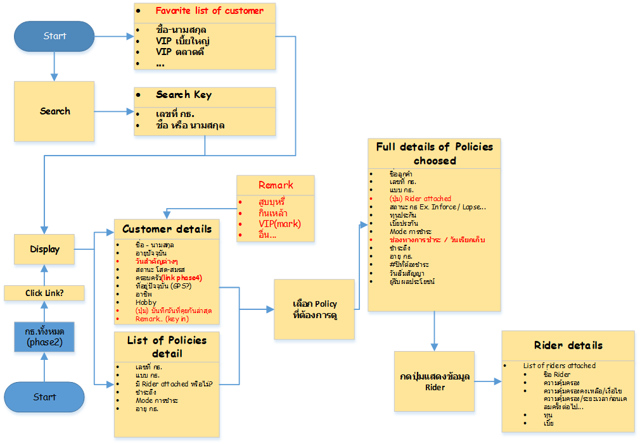
Agent Portal Ver 2 – Proposition Overview
(ให้สรุป High Level Business Process ลงหน้านี้และกรุณาแนบรายละเอียดขั้นตอนและ Business Role )
TO-BE Business Workflow
Why
What
How
When
Who
7

Slide 8
Agent Portal Ver 2 – Proposition Overview
IT - Proposed Deliveries
Why
What
How
When
Who
Group | Key Features | Milestone
Back Office / CMS (admin) system | จัดทำหน้า Admin บริหารจัดการและการเข้าถึงข้อมูล Website ฝ่ายขายสามารถเข้าถึงผลงานของตัวแทนได้ HR ขาย / สื่อสาร / กลยุทธ์ช่องทางตัวแทน สามารถจัดการเอกสารและข่าวสารที่สื่อให้ตัวแทน OA สามารถการจัดการตารางอบรมตัวแทนและหลักสูตร | A
Other Channel Payment | จัดทำหน้า Web ให้ตัวแทนเข้าถึงข้อมูล Other channel payment ตัวแทนสามารถเข้าถึงและติดตาม ข้อมูลลูกค้าที่ชำระผ่านช่องทาง Other channel payment ได้ | B
Data for service customer | จัดทำหน้า Web ให้ตัวแทนเข้าถึงและเพิ่มเติ่มข้อมูลลูกค้าได้ ตัวแทนสามารถเข้าถึงข้อมูลลูกค้า เพื่อใช้อธิบายความคุ้มครองกรมธรรม์ ตัวแทนสามารถ key-in ข้อมูลลูกค้าเพิ่มเติมเพื่อใช้สนับสนุนการขาย | C
การเคลมสินไหม | จัดทำหน้า Web ให้ตัวแทนมีข้อมูลใช้ประกอบการเคลมให้ลูกค้า ตัวแทนมีข้อมูลเกี่ยวกับการเคลมสินไหม ตัวแทนมีข้อมูลสถานพยาบาล เครือข่าย / นอกเครือข่าย เพื่อแจ้งให้ลูกค้า | D
ข้อมูลผลงานสะสมของตัวแทน/ทีมงาน | จัดทำหน้า Web ให้ตัวแทนเข้าถึงผลงานของตนเองละทีม ตัวแทนสามารถเข้าถึงข้อมูลของตนเองและทีมเพื่อสนับสนุนการขาย และการขึ้นตำแหน่ง | E
8

